Slide 1
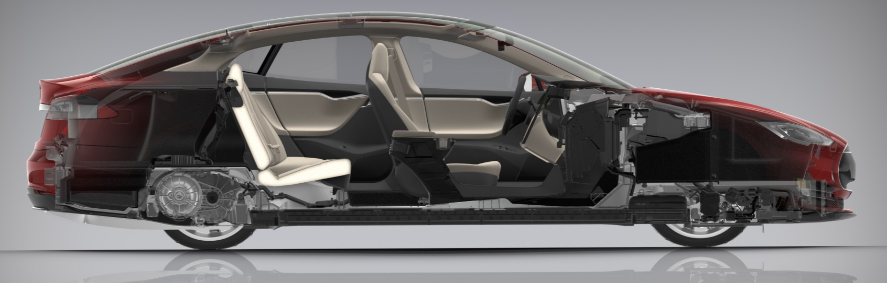
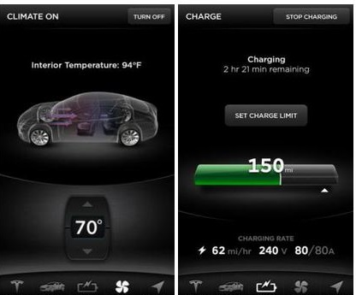
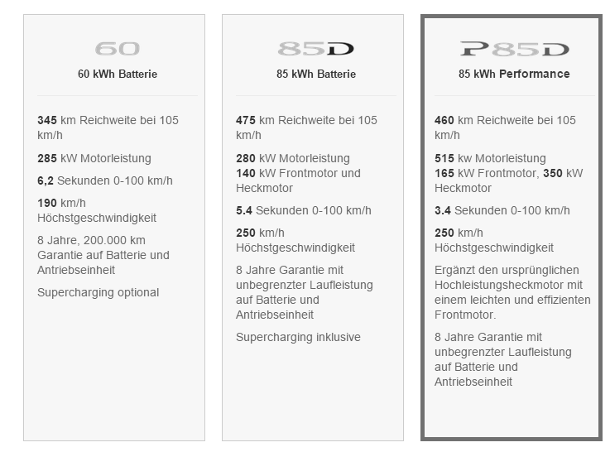
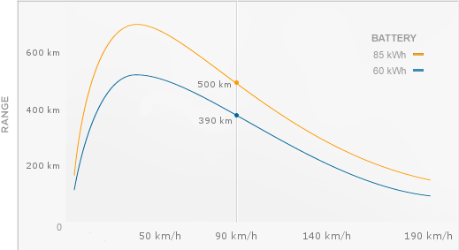
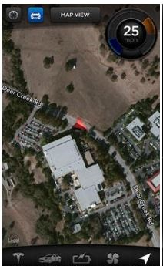

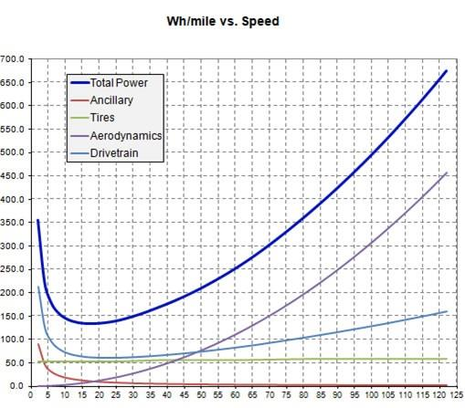

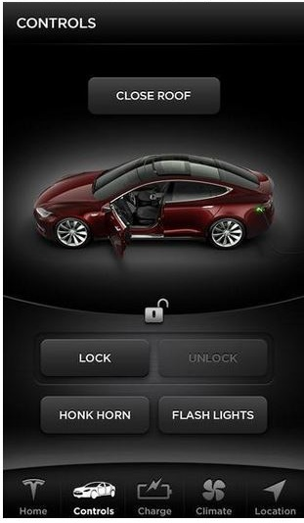
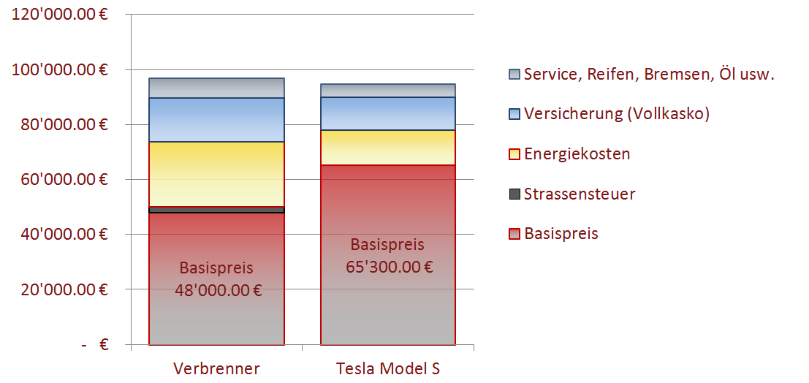
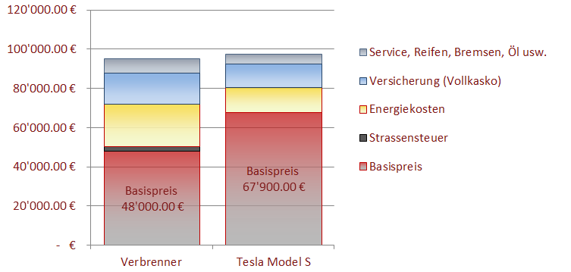
Tesla Model S Praxis-Infos für Europa
Zusammengestellt von Tesla Fahrern
Stand: Dezember 2014
Version 1.3
EUR Edition
(alle Angaben ohne Gewähr)
387 PS
380 PS, 4x4
700 PS, 4x4
Gesamtkosten bei einem Abschreibungszeitraum von 8 Jahren im Vergleich zu einem Verbrenner aus der oberen Mittelklasse
*
*
8 | Jahre
30000 | km pro Jahr
1.4 | €. pro liter
7 | liter pro 100km
0.23 | € pro kWh
23 | kWh pro 100km

Slide 2
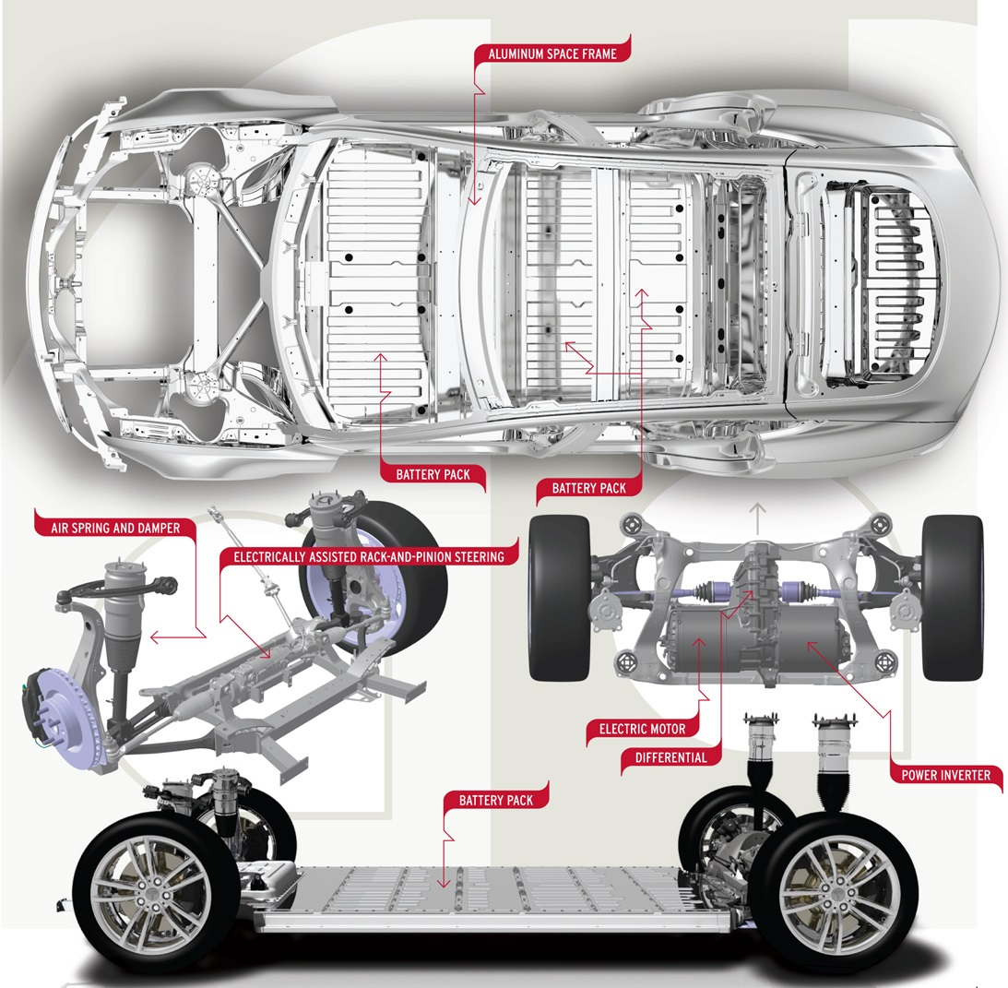
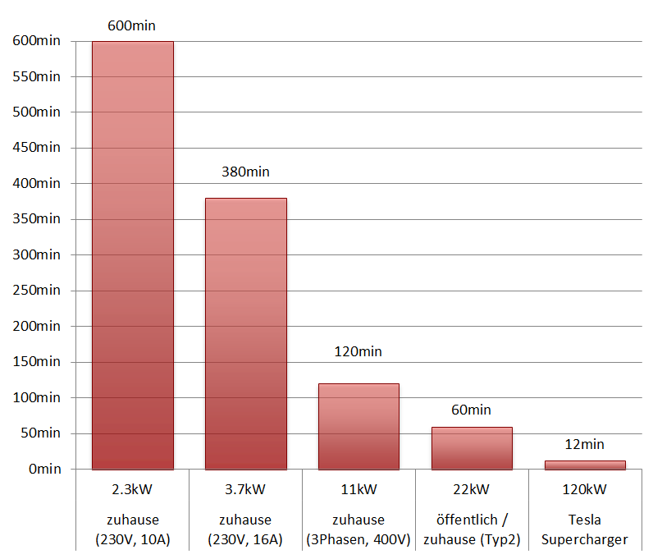





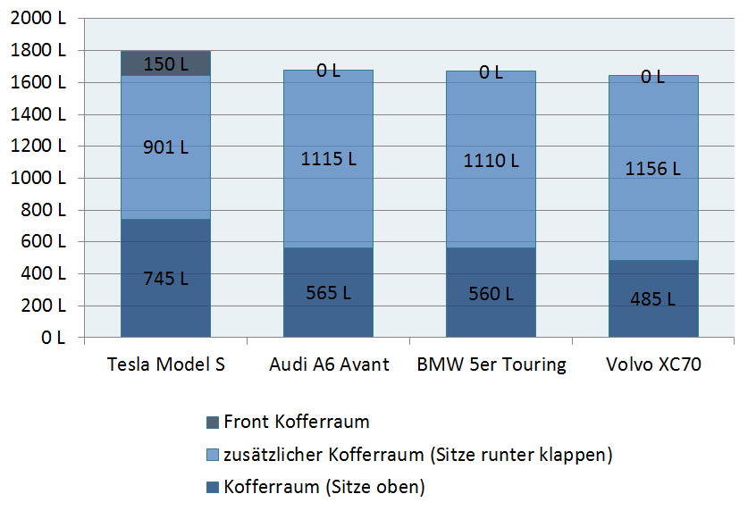
Wie lange dauert es,
100km Reichweite zu laden?
CH: meist vorhanden, Kosten pro kWh | D: meist vorhanden, Kosten pro kWh | 400-1300 € + Kosten pro kWh | 1300-5000 € Strom oft gratis | Im Auto- Kaufpreis inklusive (Flatrate)
Falls man den Strom selber zahlt kostet ein Mal von leer bis voll laden ca. 12 € -> reicht für ca. 400km
Langstrecken für immer gratis!
Kofferraumvolumen im Vergleich
Bilder: Copyright behaftet! (siehe entsprechende Quellen) Handout:
Die Diskussion zu diesem Handout: http://goo.gl/Syg41N → Es kann von da auch frei herunter geladen werden.
Quellen der Daten und Bilder: www.teslamotors.com www.tff-forum.de www.teslamotorsclub.com www.goingelectric.de www.e-driver.net

